Slide 1






VIẾT BÀI VĂN
PHÂN TÍCH MỘT TÁC PHẨM VĂN HỌC

Slide 2


HOẠT ĐỘNG 1
KHỞI ĐỘNG

Slide 3

- Đọc thuộc một bài thơ trào phúng mà em đã học hoặc đã đọc. Hãy đưa ra một vài lời đánh giá về tác phẩm thơ đó.
- Nhắc lại các yêu cầu phân tích một bài thơ mà em đã rèn luyện trong bài học 2.

Slide 4


- Giới thiệu khái quát về tác giả và bài thơ
- Phân tích được nội dung cơ bản của bài thơ
- Phân tích được một số nét đặc sắc về hình thức nghệ thuật
- Khẳng định được vị trí, ý nghĩa của bài thơ.

Slide 5
HOẠT ĐỘNG 2: HÌNH THÀNH KIẾN THỨC

Slide 6

I. LÝ THUYẾT
1. Yêu cầu của kiểu bài
- Giới thiệu tác giả và bài thơ; nêu ý kiến chung của người viết về bài thơ.
- Phân tích được nội dung trào phúng của bài thơ để làm rõ chủ đề.
- Chỉ ra được tác dụng của một số nét đặc sắc về nghệ thuật trào phúng được thể hiện trong bài thơ.
- Khẳng định được giá trị, ý nghĩa của bài thơ.

Slide 7
2. Đọc và phân tích bài viết tham khảo
Bài viết tham khảo: Phân tích bài thơ Đề đền Sầm Nghi Đống
PHIẾU HT 01: Phân tích bài viết tham khảo
- Chỉ ra bố cục của bài viết tham khảo. - Phần Mở bài nêu những nội dung gì? - Phần Thân bài triển khai như thế nào? - Phần Kết bài khẳng định điểu gì?

Slide 8
Mở bài
- Giới thiệu tác giả Hồ Xuân Hương
- Giới thiệu bài thơ Đề đền Sầm Nghi Đống.

Slide 9
Thân bài
- Phân tích nhan đề (chữ “đề”) và cảm hứng chủ đạo (ngụ ý giễu cợt).
- Phân tích nội dung trào phúng của bài thơ để làm rõ chủ đề:
- Chỉ ra và phân tích tác dụng của một số nét đặc sắc về nghệ thuật trào phúng

Slide 10

Kết bài
Khẳng định giá trị, ý nghĩa của bài thơ.

Slide 11
HOẠT ĐỘNG 3: LUYỆN TẬP - THỰC HÀNH VIẾT THEO CÁC BƯỚC

Slide 12
II. LUYỆN TẬP - THỰC HÀNH VIẾT THEO CÁC BƯỚC
Đề bài: Viết bài văn nghị luận phân tích một bài thơ trào phúng.

Slide 13
PHIẾU HỌC TẬP 02: PHIẾU TÌM Ý Phân tích một bài thơ trào phúng
*Thông tin cơ bản về tác giả | …
*Tìm hiểu về bài thơ: | …
1. Hoàn cảnh sáng tác bài thơ | …
2. Bố cục của bài thơ, nội dung chính từng phần | …
3. Nội dung chính của bài thơ: - Đối tượng trào phúng của bài thơ - Những lí do khiến đối tượng đó bị phê phán | …
4. Đặc sắc nghệ thuật của bài thơ: Tác giả đã dùng biện pháp nghệ thuật gì để tạo ra tiếng cười trào phúng? | …
5. Giá trị, ý nghĩa của tiếng cười trào phúng trong bài thơ

Slide 14
1. TRƯỚC KHI VIẾT
* Xác định mục đích viết: Làm rõ nét đặc sắc về nội dung và nghệ thuật của một bài thơ trào phúng.
*Người đọc: Những người quan tâm và có nhu cầu hiểu biết về thơ trào phúng.

Slide 15
a. Lựa chọn đề tài
- Liệt kê một số bài thơ trào phúng đã học hoặc đã đọc
- Lựa chọn một bài thơ bản thân cảm nhận rõ nhất tiếng cười trào phúng để phân tích.

Slide 16
b. Tìm ý
- Xác định bố cục của bài thơ và nội dung chính từng phần.
- Xác định đối tượng của tiếng cười trào phúng trong tác phẩm.
- Tìm hiểu các phương tiện nhà thơ sử dụng để gây cười, biện pháp tu từ
- Tìm hiểu thông tin về tác giả, hoàn cảnh ra đời của tác phẩm và những thông tin khác có liên quan.

Slide 17
c. Lập dàn ý
Mở bài | Giới thiệu tác giả, tên bài thơ và hoàn cảnh ra đời (nếu có),…
Thân bài | * Lần lượt chi tiết hoá từng luận điểm:
 | Luận điểm 1 | Phân tích đặc điểm nội dung: Chỉ rõ đối tượng trào phúng của bài thơ. Phân tích rõ lí do khiến đối tượng đó bị phê phán
 | Luận điểm 2 | Phân tích nét đặc sắc về nghệ thuật (hình ảnh, biện pháp tu từ,…để tạo ra tiếng cười)
Kết bài | Khẳng định giá trị và ý nghĩa của bài thơ.

Slide 18
2. VIẾT BÀI
+ Phần Mở bài và phần Kết bài: mỗi phần viết thành một đoạn văn hoàn chỉnh.
+ Phần Thân bài:
++ Lựa chọn kiểu tổ chức đoạn văn
++ Khi viết, luôn chú ý liền kết các câu trong đoạn và liên kết các đoạn trong bài.
++ Chú ý kết hợp nhuần nhuyễn giữa sử dụng lí lẽ và bằng chứng
++ Chú ý làm rõ những nét đặc sắc về nội dung và nghệ thuật trào phúng của bài thơ

Slide 19
3. TRẢ BÀI
a. Yêu cầu của kiểu bài
b. Nhận xét
- Ưu điểm:………….
- Hạn chế:…………..
c. Chỉnh sửa và hoàn thiện
- Kiểm tra xem các ý đã được triển khai theo lô-gic nhất quán chưa.
- Rà soát xem bài viết đã chú ý phân tích một số nét đặc sắc về nôi dung và nghệ thuật trào phúng
- Đối chiếu quy mô và dung lượng thông tin giữa các ý.

Slide 20
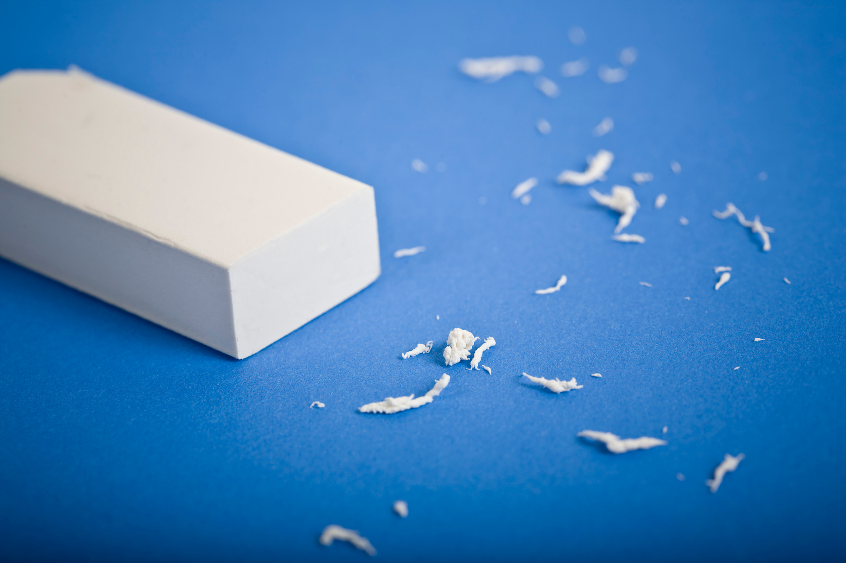
Bảng kiểm kĩ năng viết bài văn phân tích một bài thơ trào phúng

Slide 21
Nội dung kiểm tra |  | Đạt | Chưa đạt
Mở bài | Đã giới thiệu được tác giả, bài thơ; hoàn cảnh ra đời (nếu có).
Thân bài (triển khai theo 2 phương diện nội | Đã phân tích, làm rõ đặc điểm nội dung của bài thơ:
 | Đã chỉ rõ đối tượng trào phúng của bài thơ.
 | Đã phân tích rõ lí do khiến đối tượng đó bị phê phán.
 | Khái quát được chủ đề của bài thơ.
 | Đã phân tích, làm rõ một số nét đặc sắc về nghệ thuật (từ ngữ, hình ảnh, biện pháp tu từ,...) để tạo ra tiếng cười.
Kết bài | Khẳng định được ý nghĩa và giá trị nghệ thuật của bài thơ.
Kĩ năng, trình bày diễn đạt | Sắp xếp các ý triển khai và dẫn chứng hợp lí.
 | Bố cục chặt chẽ, trình bày mạch lạc.
 | Đảm bảo chính tả, dùng từ và diễn đạt.
 | Sử dụng các từ ngữ, câu văn để liên kết các ý.

Slide 22
HOẠT ĐỘNG 4 VẬN DỤNG

Slide 23
- Dựa vào những góp ý của bạn theo nhóm đôi, hãy tự chỉnh sửa bài viết của bản thân.
- Nhận bài viết của một bạn khác trong lớp, đọc, góp ý dựa trên bảng kiểm GV cung cấp.
- Tự thực hiện các bước chuẩn bị, tìm ý, lập dàn ý rồi viết bài phân tích một bài thơ trào phúng khác.

Slide 24
HƯỚNG DẪN TỰ HỌC
- Học bài, nắm chắc cách viết bài văn phân tích một tác phẩm văn học (thơ trào phúng).
- Lưu trữ lại bài viết, bảng kiểm đánh giá vào hồ sơ cá nhân.
- HS chuẩn bị bài sau: Nói và nghe: Trình bày ý kiến về một vấn đề xã hội (ý nghĩa của tiếng cười trong đời sống).

Slide 25
Phiếu chuẩn bị bài nói: Trình bày ý kiến về ý nghĩa của tiếng cười trng đời sống
1. Mục đích của bài nói | ...
2. Đối tượng người nghe | ...
3. Phạm vi trình bày (ý nghĩa của tiếng cười nói chung hay tiếng cười nhằm một mục đích cụ thể?) | ...
4. Tìm ý cho bài nói: Trả lời các câu hỏi sau: + Tiếng cười đó nhằm tới đối tượng nào? + Tiếng cười đó được biểu hiện như thế nào? + Người tạo ra tiếng cười ấy muốn thể hiện điều gì? + Đánh giá của em về ý nghĩa của tiếng cười đó. | ...
5. Dàn ý bài nói: Mở đầu:....... Triển khai:...... Kết luận:......... | ...

Slide 26
THANK YOU!
See you next time!

